Slide 1




Conexões entre o pensamento computacional e otimização discreta com grafos na educação básica
Profª M.a Vanessa Henriques Borges – PROFMAT Colégio Pedro II vanessahenriques.b@gmail.com
Prof. Dr. Ivail Muniz Junior – PPGEDMAT/PROFMAT Colégio Pedro II ivailmuniz@gmail.com

Slide 2
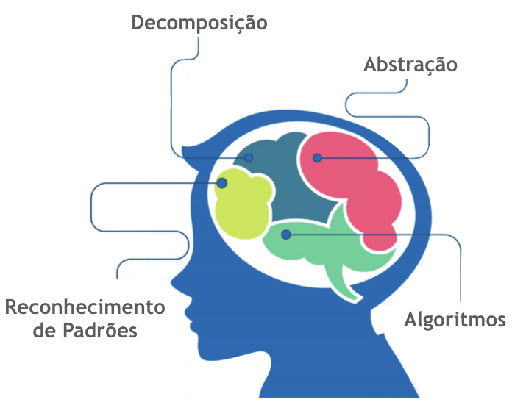
Introdução
As ações humanas realizadas por meio de computadores têm se tornado cada vez mais frequentes no mundo contemporâneo.
Ainda que em boa parte das vezes sejamos apenas usuários, a capacidade de compreender como computadores podem ser úteis na formulação e resolução de problemas, bem como nos processos envolvidos nisso, nas mais diversas áreas da atuação humana, pode nos permitir potencializar seu uso e nos dar soluções, em qualidade e velocidade, que não seriam possíveis sem ele.

Slide 3
Introdução
Pesquisas sobre otimização discreta com grafos na Educação Básica (Borges, 2017; Borges & Muniz 2018, 2019) apontam para possibilidades de ensino de combinatória na educação básica para além da contagem (otimização e existência (Batanero, Godino, Navarro-Pelayo, 1997)
Agora, nossa pesquisa se volta para analisar como o pensamento computacional está relacionado a resolução de problemas matemáticos, em especial, os de otimização discreta em grafos. Ou seja, é uma extensão das pesquisas anteriores.

Slide 4
Motivação
Avanço tecnológico, dentre eles o uso generalizado do computador, gerando novas demandas educacionais e profissionais
Tendência mundial da inserção do pensamento computacional nos programas de ensino, em especial os de matemática
Presença explícita e intencional na BNCC, tanto no Ensino Fundamental quanto no Médio
Importância da formulação e resolução de problemas com ênfase nos processos e não apenas nas soluções, de modo que possam ser implementados e realizados por uma máquina
Ampliação das habilidades de formulação e resolução de problemas de natureza combinatorial

Slide 5
Objetivos
Objetivo geral:
Analisar como o pensamento computacional está relacionado com a resolução de problemas matemáticos, em especial, os de otimização discreta em grafos.

Slide 6
Objetivos
Objetivos Específicos
Criação de atividades para o Ensino Básico
Estimular o pensamento computacional através da resolução de problemas de otimização com grafos
Relacionar as Competências Matemáticas na BNCC com a área apresentada

Slide 7
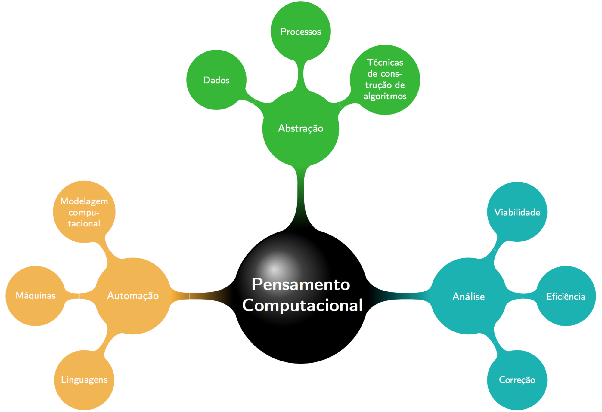
Pensamento computacional
Pensamento computacional não se refere apenas a programar computadores.
O pensamento computacional se refere à capacidade de utilizar conhecimentos e práticas da computação para resolver problemas em termos que possam ser executados por um computador
Pensamento computacional é o conjunto de processos mentais envolvidos na resolução de problemas a partir de conhecimentos e práticas da computação, englobando sistematizar, representar, analisar e resolver problemas

Slide 8
Pensamento Computacional
Três conceitos importantes:
Variável
Repetição
Condicional
Três habilidades do PC
Abstração
Análise
Automação

Slide 9
Justificativa
Ampliação da presença da combinatória na educação básica, com ênfase nas habilidades de formulação e resolução de problemas na natureza combinatorial
existem cinco tipos distintos de problemas combinatórios:
existência – observação da possibilidade, ou não, de solução diante dos elementos dados e condições determinadas;
enumeração – listagem de todos os subconjuntos de elementos que satisfazem as condições postas;
contagem – determinação do número total de soluções, sem necessariamente listar todas;
classificação – sistematização dos casos segundo critérios apropriados;
otimização – busca da melhor condição para a obtenção de determinadas soluções para um problema.

Slide 10
Justificativa
Apesar da combinatória de contagem estar explícita na BNCC, a presença do pensamento computacional, e sua relação com a formulação de problemas de maneira que uma máquina possa resolver, associados à temas de matemática, pode ampliar os tipos de problemas de combinatória que podem ser abordados.
Otimização e computação estão muito conectados

Slide 11
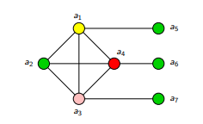
Justificativa
Otimização e Combinatória de existência estão diretamente relacionados a aspectos do pensamento computacional.
Por exemplo:
É possível sair de a₅ e chegar em a₆ sem passar por a₄?

Slide 12
Justificativa
Pesquisas são na maioria voltadas para contagem.
Escassos trabalhos na literatura em otimização.
Entendimento da busca pela solução ótima através do auxílio tecnológico.

Slide 13
Metodologia
Revisão da literatura em otimização discreta no Ensino Fundamental I e pensamento computacional
Criação de atividades adaptadas ao ensino fundamental I
Busca pela contextualização com a realidade escolar.
Criação de tarefas
Utilização em algumas atividades da noção de algoritmos.

Slide 14
Competências da Matemática (BNCC )
Solucionar problemas científicos e tecnológicos
Desenvolver o raciocínio lógico, o espírito de investigação e a capacidade de produzir argumentos convincentes
Amadurecer a busca de soluções.
Sintetizar suas conclusões, utilizando diferentes registros e linguagens como por exemplo para descrever algoritmos, como fluxogramas, e dados

Slide 15
Habilidades da Matemática (BNCC )
(EM13MAT315) Reconhecer um problema algorítmico, enunciá-lo, procurar uma solução e expressá-la por meio de um algoritmo, com o respectivo fluxograma
(EF06MA23) Construir algoritmo para resolver situações passo a passo
(EF06MA34) Interpretar e desenvolver fluxogramas simples, identificando as relações entre os objetos representados (por exemplo, posição de cidades considerando as estradas que as unem, etc)
(EF07MA05) Resolver um mesmo problema utilizando diferentes algoritmos
(EF07MA06) Reconhecer que as resoluções de um grupo de problemas que têm a mesma estrutura podem ser obtidas utilizando os mesmos procedimentos

Slide 16
Pensamento Computacional
“pensamento computacional é o conjunto de processos envolvidos em formular um problema e expressar a sua solução de modo que um computador – humano ou máquina – seja capaz de realizá-la de forma efetiva” (Wing, 2014).
refere-se à capacidade de resolver problemas a partir de conhecimentos e práticas da computação, englobando sistematizar, representar, analisar e resolver problemas”.
o processo envolvido na formulação de problemas e suas soluções é o denominado pensamento computacional. (Andrade et al (2013))
noves conceitos inerentes ao pensamento computacional (PC) são: coleta, analise e representação de dados, decomposição de problemas, abstração, algoritmos, automação, simulação e paralelismo. (International Society for Technology in Education (ISTE) e National Science Foundation (NSF))

Slide 17
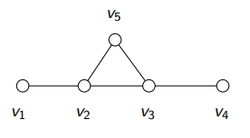
Como posso colorir o grafo a seguir de modo que vértices adjacentes não tenham a mesma cor e utilizando o mínimo de cores possível?

Slide 18
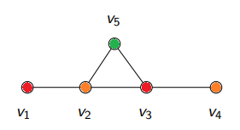
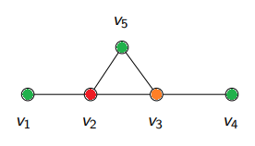
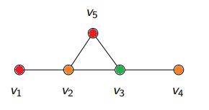
Solução por enumeração:
Colori v₁, v₃ de vermelho
Colori v₂ e v₄ de laranja
Colori v₅ de verde
Colori v₅, v₁ e v₄ de verde
Colori v₃ de laranja
Colori v₂ de vermelho
Colori v₅ de vermelho
Colori v₃ de verde
Colori v₂ de laranja
Colori v₁ de vermelho
Colori v₄ de laranja

Slide 19
Será que podemos pensar numa solução mais rápida para colorir esse grafo?

Slide 20
Se encontrarmos estamos aplicando o pensamento computacional

Slide 21
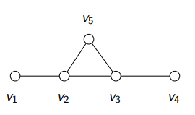
Solução por Pensamento Computacional:
Qual são os vértices problemáticos de colorir?

Slide 22
Solução por Pensamento Computacional:
v₂, v₃ e v₅ pois os que têm maior conexão (grau)
Então vou colorir esses primeiro

Slide 23
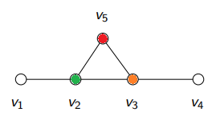
Solução por Pensamento Computacional:
Ou pintar v1 de laranja e v4 de verde
Ou pintar v1 de laranja e v4 de verde
Ou pintar v1 de laranja e v4 de vermelho
....

Slide 24
Solução por Pensamento Computacional:
Muitas possibilidades, certo?
Será que não existe uma solução com menos passos e mais rápido?

Slide 25
Solução por Pensamento Computacional:
Sim!
Agora posso pintar v₁ e v₄ ambos de vermelho

Slide 26
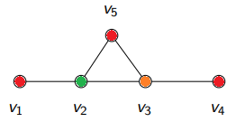
Solução por Pensamento Computacional:

Slide 27
Pensamento Computacional
“o pensamento computacional abrange desde a resolução de problemas até a compreensão do comportamento humano, não sendo exclusivo para os cientistas da computação, sendo uma habilidade fundamental a todas as áreas, inclusive é manifestado na idade infantil, quando a criança utiliza sua habilidade analítica de selecionar procedimentos para resolução de problemas” (Wing – 2016)
“processos de formação podem auxiliá-los no avanço em seus conhecimentos – de conteúdo e didático – de situações combinatórias. Dessa forma, professores bem preparados têm melhores condições de auxiliarem os es estudantes a desenvolverem seus raciocínios combinatórios desde os Anos Iniciais de escolarização.” (Borba et al – 2014)

Slide 28
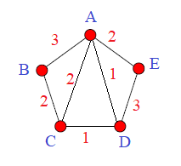
Problema do caminho mínimo
Qual é o menor caminho para sair de A até D?

Slide 29
Problema do caminho mínimo
Qual é o menor caminho para sair de A até D?
A → B → C → D – 6 u.c
A → C → D – 3 u.c
A → E → D – 5 u.c
A → D – 1 u.c
O menor caminho é A → D que é de 1 u.c

Slide 30
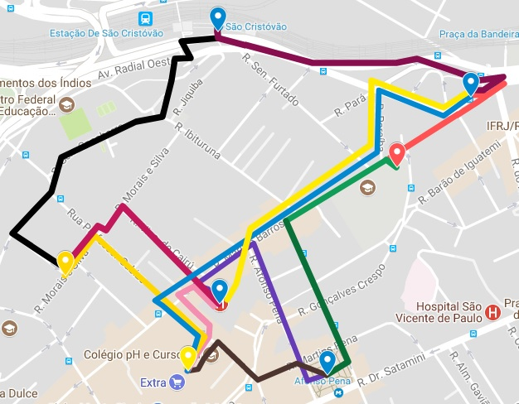
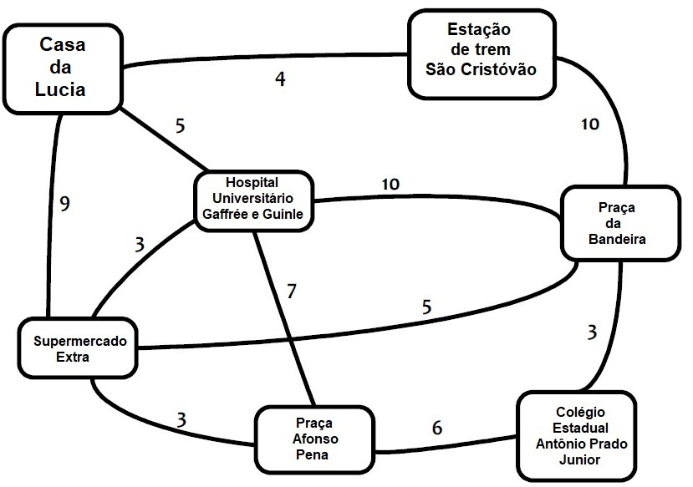
Problema do caminho mínimo
Inspirado em MUNIZ (2017)
Adaptado de MUNIZ (2017)

Slide 31
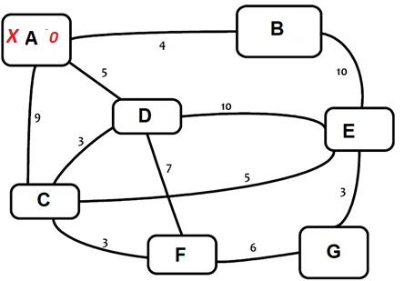
Caminho Mínimo

Slide 32
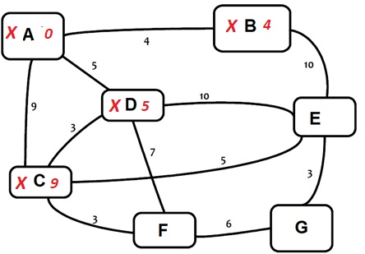
Caminho Mínimo

Slide 33
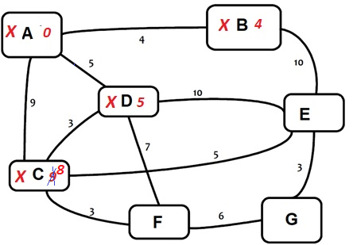
Caminho Mínimo

Slide 34
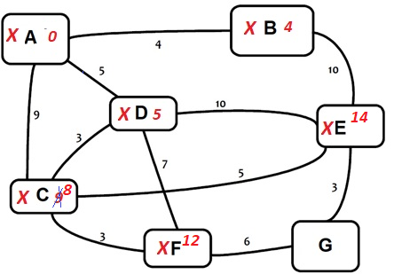
Caminho Mínimo

Slide 35
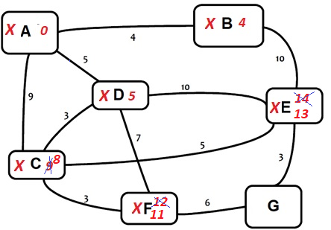
Caminho Mínimo

Slide 36
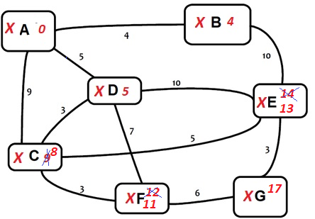
Caminho Mínimo

Slide 37
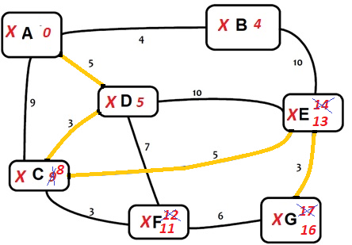
Caminho Mínimo

Slide 38
Kenneth, R. Chelst; EDWARDS, Thomas G., ¿AVANZARÁ ESTA FILA ALGUNA VEZ? APLICACIONES DE LA INVESTIGACIÓN DE OPERACIONES – Editorial Universitaria, 2008.
Neves, Maria Augusta Ferreira; Bolinhas, Sandra; Faria, Luísa. PREPARAÇÃO PARA O EXAME FINAL NACIONAL – MATEMÁTICA APLICADA ÀS CIÊNCIAS SOCIAIS – 11º ANO – Porto Editora, 2016.
MUNIZ, Ivail Junior.; JURKIEWICZ, S.. ENCONTRANDO, MINIMIZANDO E PLANEJANDO PERCURSOS:UMA INTRODUÇÃO À TEORIA DOS GRAFOS NO ENSINO MÉDIO. (Mestrado profissional em Ensino de Ciências e Matemática) - Centro Federal de Educação Tecnológica Celso Suckow da Fonseca, CEFET/RJ, 2007.
MONEGO, Vinicius Schmidt; NASCIMENTO, Monique Rubenich; KOZAKEVICIUS, Alice, APRENDENDO GRAFOS ATRAVÉS DO FACEBOOK - Universidade Federal de Santa Maria, 2017
SBC - Sociedade Brasileira de Computação. Disponível em: <https://www.sbc.org.br/files/ComputacaoEducacaoBasica-versaofinal-julho2017.pdf> Acesso em 10.09.19
MUNIZ, Ivail Junior.; JURKIEWICZ, S.. ENCONTRANDO, MINIMIZANDO E PLANEJANDO PERCURSOS:UMA INTRODUÇÃO À TEORIA DOS GRAFOS NO ENSINO MÉDIO. (Mestrado profissional em Ensino de Ciências e Matemática) - Centro Federal de Educação Tecnológica Celso Suckow da Fonseca, CEFET/RJ, 2007.

Slide 39
Dúvidas? Sugestões?
Obrigada!!!

